Slide 1
南極40cm赤外線望遠鏡の開発と性能評価
○沖田博文、市川隆、吉川智弘、Ramsey Guy Lundock、栗田健太郎
（東北大学）
日本天文学会 2010年春期年会 V64a
2010年3月27日(土) 9:30～9:42

Slide 2
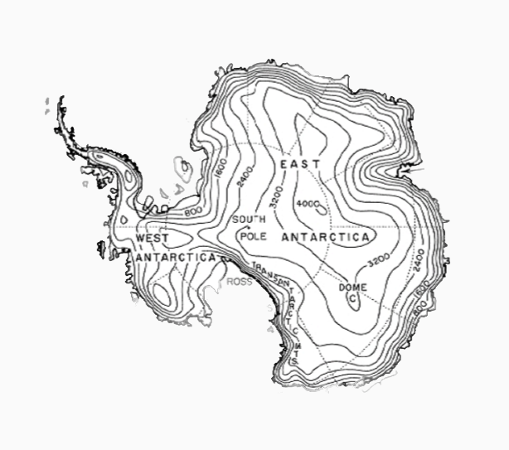
南極
概要
気候
・大陸全土が氷雪気候
・基地において科学調査
・白夜と極夜が存在
・平均標高2,200m
大陸沿岸 ・カタバ風(斜面下降風)
・ブリザード
・-40℃～+10℃
内陸高原 ・極高気圧帯
・乾燥、無風
・極渦
・-90℃～-20℃
昭和基地
ドームふじ
極低温・安定した大気・極夜
赤外～サブミリ天文学にとって好条件
ドームA
南極点
ドームC

Slide 3
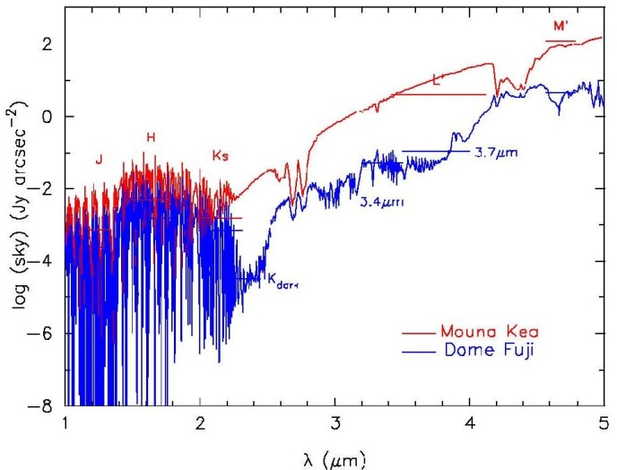
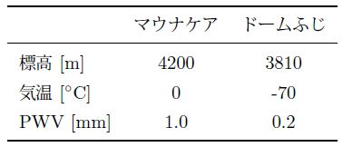
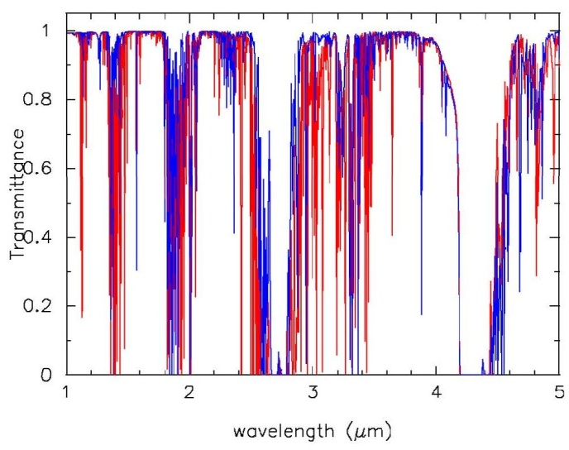
南極
背景ノイズ
極低温
・背景ノイズ
(a)大気が発する赤外線放射
(b)望遠鏡が発する赤外線放射
・大気中の水蒸気による吸収
赤 マウナケア
青 ドームふじ
市川隆(2008)
大気透過率
市川隆(2008)、Saunders+(2009)
地球上で最も寒冷な南極では地球上で最も
低い背景ノイズと最も高い透過率が得られる
但しOH夜光は80km上空の高層大気の輝線放射の為
温帯と南極でOH夜光によるノイズ量は同程度
Saunders+(2009)
市川隆(2008)

Slide 4
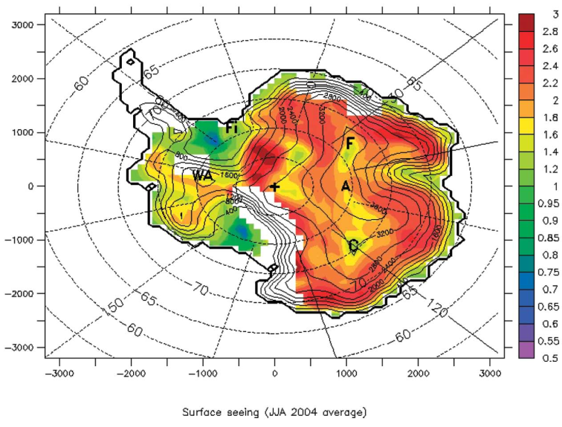
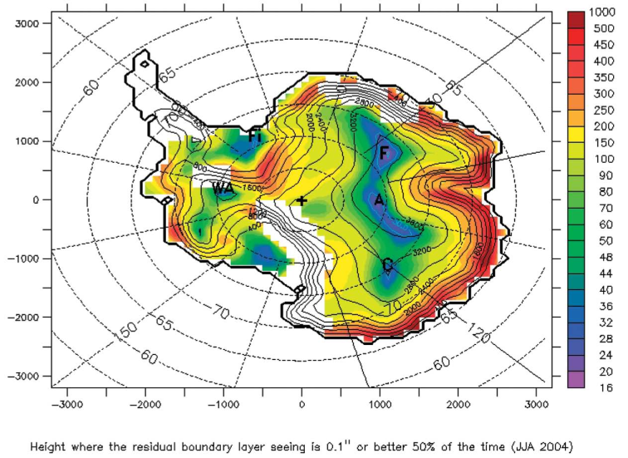
南極
地表面でのシーイング
安定した大気
極高気圧帯
「ドーム」と呼ばれる内陸高原の山頂部分
では常に穏やかな下降気流
良いシーイング
低い接地境界層
ドームCのシーイング … 0.3” @30m
Lawrence+(2004)
Swain & Gallee(2006)
ドームふじの接地境界層の高さ … 18m
0.1”となる接地境界層の高さ
Swain & Gallee(2006)
極夜
極夜 … 1日中太陽が昇らない日
ドームふじでは約2,000時間(90日間)
連続観測
村田千紘 (2009)、Strassmeire+(2008)
Swain & Gallee(2006)

Slide 5
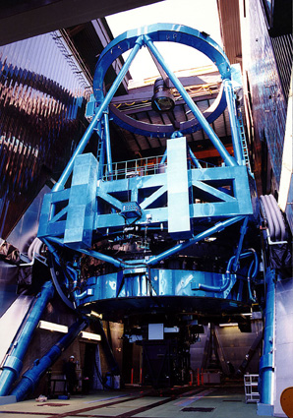
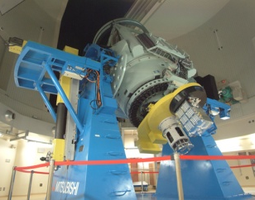
南極
・極低温
・安定した大気
・極夜
「深い検出限界」
「高い空間分解能」
「連続観測」
南極望遠鏡は赤外線観測においてユニークな観測装置となりうる！
世界最高性能の「すばる望遠鏡(口径8m)」と同等の性能が南極に設置した口径2mの望遠鏡で実現可能
＝
S/N=5, 1h露出で得られる検出限界での比較。波長2.4μm以上でほぼ同等の検出限界となる。
すばる望遠鏡 ©国立天文台
なゆた望遠鏡 ©西播磨天文台

Slide 6
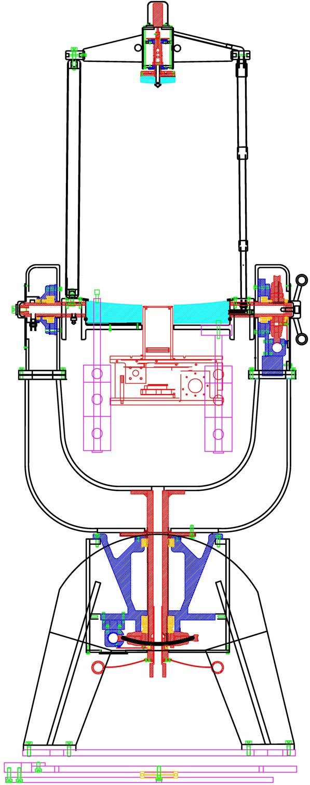
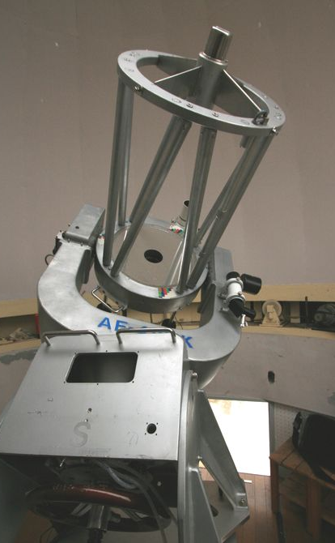
南極40cm赤外線望遠鏡
小型・軽量で-80℃でも動作する望遠鏡の開発が
南極天文学実現の鍵
・技術開発
・観測条件調査
南極40cm赤外線望遠鏡
・操作性向上
・冷却実験
・追尾性能評価
・導入性能評価
・光学系評価

Slide 7
操作性の向上
今回開発・改造した南極40cm赤外線望遠鏡の概観
南極40cm赤外線望遠鏡は-80℃対応・小型・軽量を最優先で開発した為、正しく機能するかわからない。また標高3,810m、0.6気圧、-20℃での組み立て・調整は極めて困難だと予想される。
バッフル
→ 基本性能の検証と操作性の向上が必要
RA軸の改造
極軸望遠鏡
Dec軸モーター
ユニット改造
・高強度の軸受けに交換
・評価実験
運搬ハンドル
操作性の向上
Dec軸バランス
・極軸調整プレート
・Dec軸モーターユニット
・極軸望遠鏡
・Dec軸バランス
・運搬ハンドル
・バッフル
RA軸ウォームホイルユニット改造
極軸調整
プレート

Slide 8
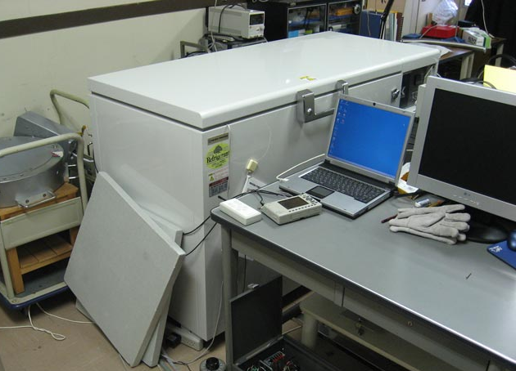
冷却実験
南極40cm赤外線望遠鏡は-80℃対応で開発されたが実際に-80℃で機能するか不明である。また、これまでの実験から-80℃環境では「部品単位」で正しく機能しても「機械単位」では正しく機能しない。そこで「機械単位」で-80℃まで冷却しその挙動を調べた。
なお2010年度のサイト調査・試験観測は夏期のみであり-40℃程度で動作すれば問題は無い。しかし本研究では2012年度からの越冬観測を視野に入れて-80℃で動作可能であるかどうか調べた。
副鏡モーター
副鏡ユニット
-80℃で望遠鏡として機能
→モーター・軸受が正しく動作
Dec軸モーター
ユニット
-80℃対応
Dec軸
モーター
FOMBLIN ZLHTグリース
RA軸モーター
ユニット
ソルベイソレクシス(株)HP
RA軸モーター
軸受
・日本フリーザー CLN-70C 冷凍庫
・KEYENCE NR-1000 データロガー
・白金温度計
RA軸ユニット

Slide 9
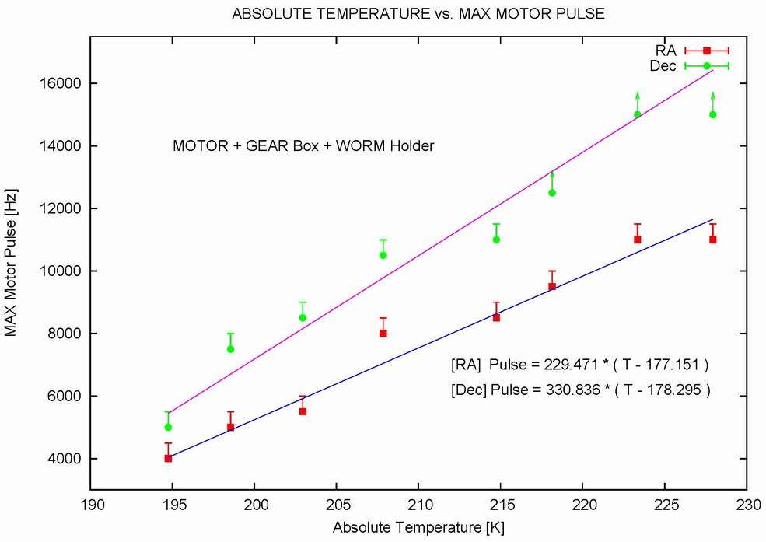
モーターユニット
ステッピングモーターに入力されたパルス数 (＝同期速度)に回転が追従出来ないと「脱調」が生じモーターが回転できない。主にモーターのトルク不足が原因。
低温環境では「グリス粘度の増大」「隙間の減少」によりモーターユニットの内部抵抗が増大し脱調しやすくなる。
モデル化
粘度の温度依存
脱調するパルスと温度の関係
Dec
脱調パルス
隙間の減少
Dec
RA
α ～ 0
Tc ～ -100℃
RA
温度(K)
3,500[パルス/sec] 程度であれば-80℃でも脱調しない
※但しFOMBLIN ZLHTグリースを使用

Slide 10
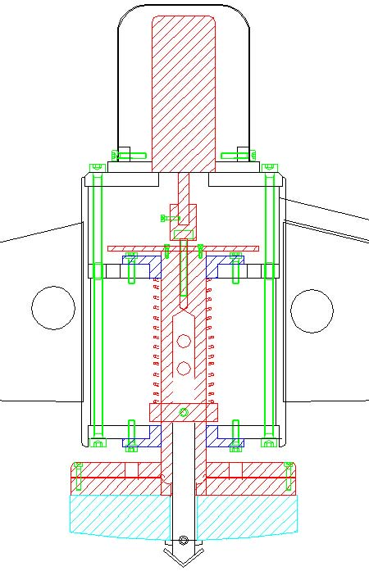
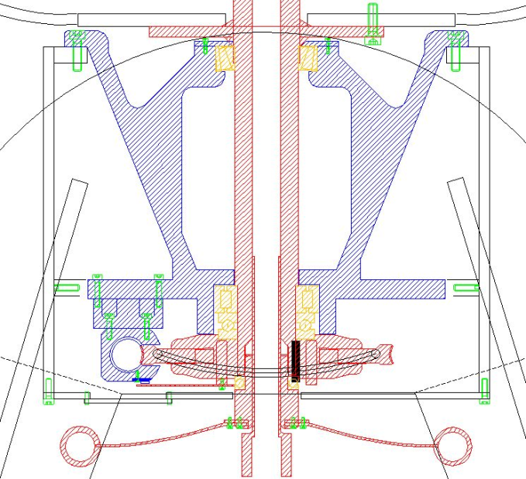
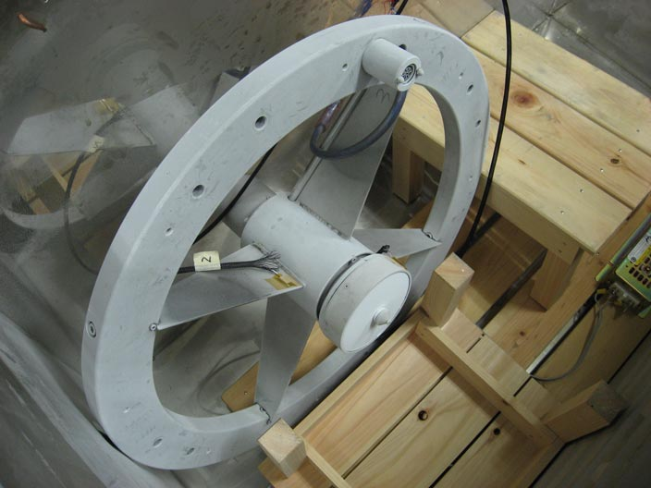
副鏡ユニット・RA軸ユニット
副鏡ユニット冷却実験
RA軸ユニット冷却実験
シャフト・軸受け・ウォームホイルは材質が異なり熱収縮率も異なる
→-80℃では隙間調整必須
副鏡モーターの回転で副鏡を上下させてピントを調整
シャフト・ブシュは同一材質
→隙間調整不要
隙間調整を行えば-80℃でも動作可能
脱脂/グリスアップ/最適な隙間調整によって-80℃で動作
※但しFOMBLIN ZLHTグリースを使用

Slide 11
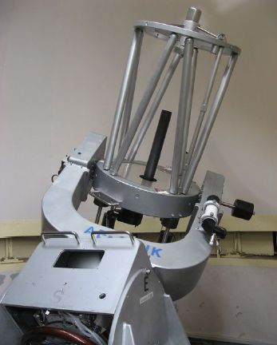
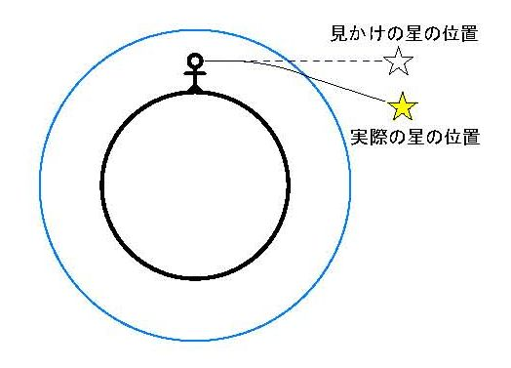
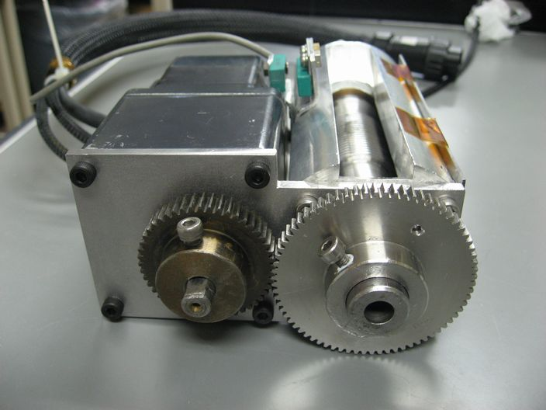
追尾性能評価
南極40cm赤外線望遠鏡は-80℃対応・小型・軽量を最優先で開発した望遠鏡でありどの程度追尾誤差が存在するのか評価した。
赤道儀 = RA軸を一定速度で回転させて天体を追尾
追尾誤差の原因
・設置誤差
・大気差
・ピリオディックモーション
・その他(たわみ等)
RA軸の回転によって天体を追尾
大気差
追尾誤差が2010年度のサイト調査・試験観測に求められる精度を有するかどうか検証する。
ギヤ・軸受けの偏芯によって周期的な追尾誤差が生じる

Slide 12
追尾誤差(理論式)
1分間あたりのRA方向のエラー
設置誤差 時角Hp方向にεp
観測地の緯度 L
観測天体の(時角,赤緯)=(H0,δ)
設置誤差(Ep,Hp)の成分
大気差(緯度L,時角H,赤緯δ)の成分
恒星時追尾
ピリオディックエラー
その他の成分
1分間あたりのDec方向のエラー
設置誤差(Ep,Hp)の成分
大気差(緯度L,時角H,赤緯δ)の成分

Slide 13
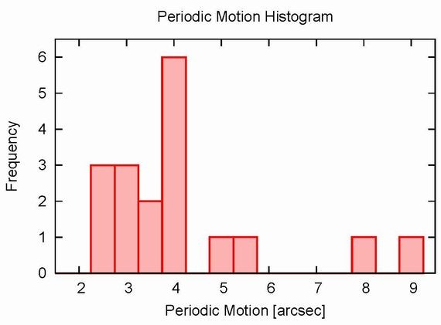
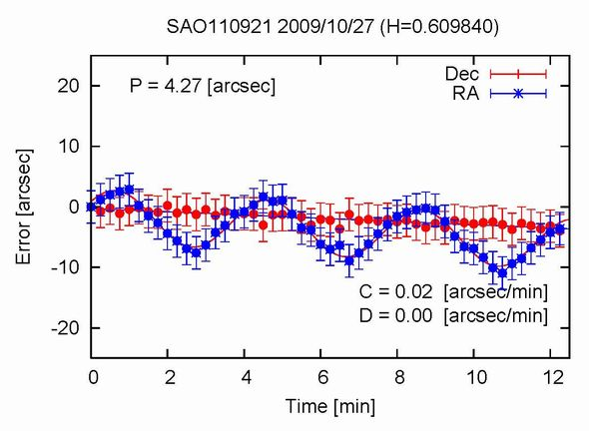
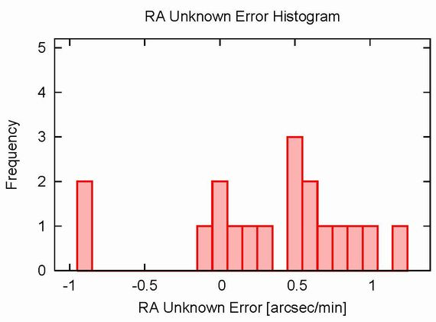
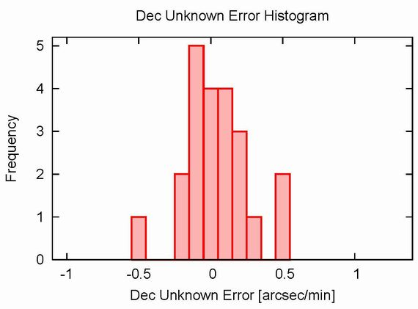
追尾誤差(観測結果)
ピリオディックモーション+その他
ピリオディックモーション + その他 = RA軸の追尾誤差 - (設置誤差 + 大気差)
観測例
ピリオディックモーション
P= 4.3 +/- 1.8 [arcsec]
RA軸の追尾誤差[‘’]
その他の成分による追尾誤差
観測経過時間[min]
RA軸方向
Dec軸方向
C= 0.38 +/- 0.58 [arcsec/min]
D= 0.05 +/- 0.24 [arcsec/min]
その他の成分＝追尾が早くなる傾向
→ 鏡筒のたわみが原因か

Slide 14
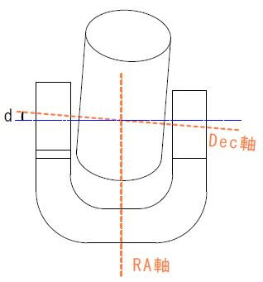
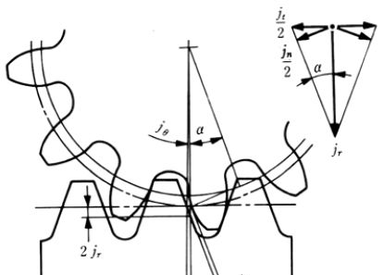
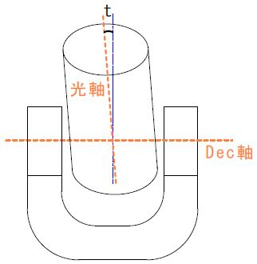
導入性能評価
南極40cm赤外線望遠鏡の導入誤差がどの程度存在するか、理論式を立てて観測と比較することで評価する。
天体の導入 = ある天体(H0,δ0)を基準としてRA軸・Dec軸を必要量だけ回転させて
目標の天体(H,δ)に向けること
ある天体(H0,δ0)を基準として望遠鏡の向きを設定することを特に「アライメント」と呼ぶ。
導入誤差の原因
・設置誤差
・大気差
・ピリオディックモーション
・RA軸とDec軸の直交誤差
・Dec軸と光軸の直交誤差
・バックラッシュ
バックラッシュ
RA軸とDec軸の直交誤差
KHKカタログ3008
導入誤差が2010年度のサイト調査・試験観測に求められる精度を有するかどうか検証する。
Dec軸と光軸の直交誤差

Slide 15
導入誤差(理論式)
任意の天体A(HA, δA) でアライメントし、次に任意の天体B(HB, δB) を導入したときに生じる導入誤差
RA方向の導入誤差
RA軸・Dec軸の
直交誤差
Dec軸・光軸の
直交誤差
設置誤差
大気差
ピリオディック
モーション
RA軸バックラッシュ
設置誤差 時角Hp方向にεp
RA軸とDec軸の直交誤差 d
Dec軸と光軸の直交誤差 t
大気差の大きさ R0
観測地の緯度 L
Dec方向の導入誤差
大気差
設置誤差
Dec軸バックラッシュ

Slide 16
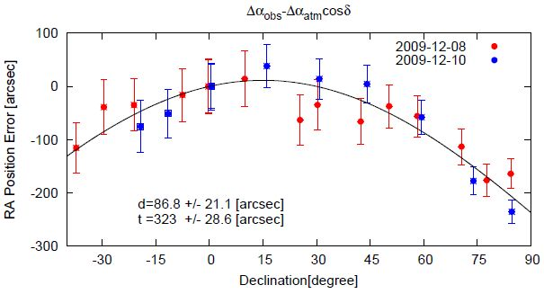
直交誤差(観測結果)
様々な赤緯の天体を導入し撮像することでRA軸・Dec軸・光軸の直交誤差を求める。
設置誤差・大気差による導入誤差をあらかじめ差し引き、ピリオディックモーション・バックラッシュ・シーイングを測定誤差としてRA軸方向の導入誤差を示す。
RA軸・Dec軸の直交誤差 d
87 +/- 21 [arcsec]
Dec軸・光軸の直交誤差 t
320 +/- 29 [arcsec]
RA軸方向の導入誤差[arcsec]
天体の赤緯[°]

Slide 17
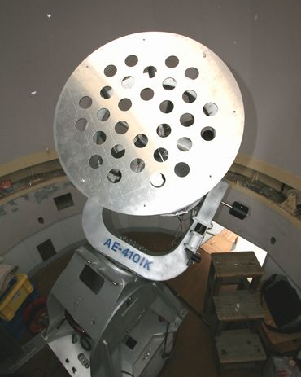
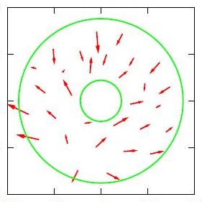
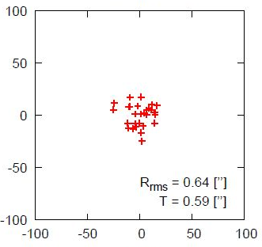
光学性能評価
原理
ハルトマンテスト＝実験的な光線追跡。ハルトマン板を通った各光線の焦点内外像の位置から焦点面でどのように振る舞うか調べる。
焦点面での光軸からのズレ
→収差ベクトル
収差ベクトルの平均値
→ハルトマン定数 T [arcsec]
南極40cm赤外線望遠鏡に取り付けたハルトマン板
測定結果
ハルトマン定数 T = 0.59’’
収差ベクトルの傾向 → コマ収差？
南極40cm赤外線望遠鏡 + TONIC-II
空間分解能 1.4’’ @2.2μm
ピクセルスケール 0.86’’
[μm]
収差ベクトル
スポットダイアグラム

Slide 18
結論
開発
-80℃対応・小型・軽量の南極40cm赤外線望遠鏡が望遠鏡として正しく機能するかどうか評価実験を行った。またRA軸ユニットの改良や望遠鏡の輸送・設置・観測を効率的に行う為の様々な開発も行った。また-80℃冷却実験を行い各部が-80℃でも正しく機能することを確認した。
性能評価
南極40cm赤外線望遠鏡の追尾・導入・光学性能を評価した。追尾誤差はピリオディックモーション4.3’’+/-1.8’’程度であり、またRA軸・Dec軸の直交誤差87’’+/-21’’、Dec軸・光軸の直交誤差320’’+/-29’’、Dec軸バックラッシュ-86’’+/-3.8’’から導入誤差は最大8’ 程度であることがわかった。また光学系はハルトマン定数0.59’’であり観測に必要な光学性能を有していることがわかった。
南極40cm赤外線望遠鏡が2010年度に計画されているドームふじサイト調査
・試験観測に必要な性能をすべて有する望遠鏡であることが示された。

Slide 19
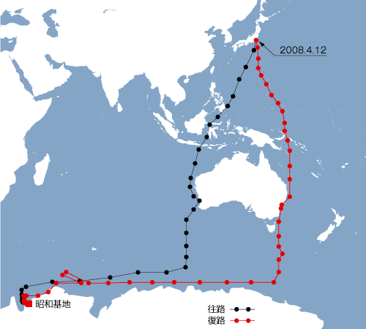
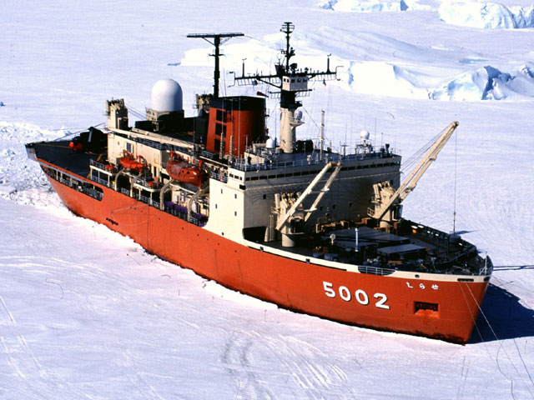
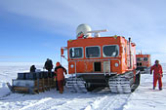
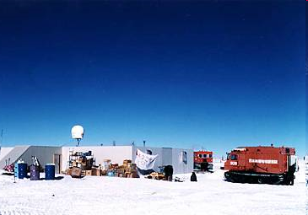
2010年度観測計画
2010年度はドームふじ基地に南極40cm赤外線望遠鏡を設置し試験観測を実施する予定である。沖田もドームふじに赴き観測を遂行する。観測は2週間程度であるが今後必要となる基礎データと科学的な初期成果の取得を目指す。
シーイング測定
砕氷艦「しらせ」 ©極地研
星像の位置変化から長時間露光した場合に得られる空間分解能を測定する
背景ノイズ測定
©極地研
太陽の散乱光を測定し白夜での赤外線観測の可能性を探る
金星連続観測
雪上車 SM100S ©極地研
連続観測の可能性を示し南極オリジナルなサイエンスを目指す
ドームふじ基地 ©極地研
11月下旬 フリーマントル
12月中旬 昭和基地
1月初～下旬 ドームふじ
2月初旬 昭和基地
3月下旬 シドニー
2010年度の観測では終日太陽が沈まない為、明るい天体のみ観測が可能

Slide 20
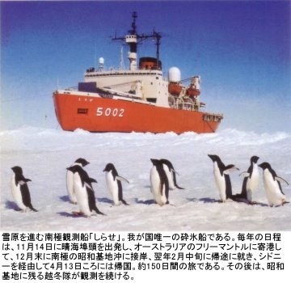
おわり
http://www.pref.akita.lg.jp/

